Slide 1



Vorläufige Ergebnisse Amtshilfe Ausbruchsuntersuchung GA Bergstraße
Präsentation für RKI-Krisenstab
Berlin, 26.02.2021

Slide 2
Hintergrund
Gesundheitsamt Bergstraße beobachtet seit Ende Januar Häufung von SARS-CoV2-Fällen mit B.1.1.7-Hinweis
Offizielles Amtshilfeersuchen am 9.2.2021 aufgrund Ausbrüchen mit B.1.1.7 in drei verschiedenen Kitas im Kreis Bergstraße
  Lampertheim
  Gorxheimertal
  Rimbach
→ Anforderung Target-PCR/Sequenzierung bei alle positiven Fällen (B.1.1.7-Hinweis/Target PCR, selten Sequenzierung)
→ Verschärfung Kontaktpersonenmanagement aufgrund zunehmender B.1.1.7-Verbreitung
Notes:
Fälle Gesamt, Mutationsnachweise, Normale Größe/Aktuelle Größe Kita

Slide 3
Gemeinsame Ziele
Gemeinsame ergänzende Aufarbeitung und Beschreibung der Ausbruchsgeschehen
Analyse der epidemiologischen Parameter, insbesondere in Bezug auf Expositions-Intensität und -Dauer der Transmission und Vergleich mit dem bisherigen Wissenstand
Dokumentation der infektionshygienischen Maßnahmen
Schlussfolgerungen hinsichtlich ggf. notwendiger Anpassungen des Vorgehens beim Kontaktpersonenmanagement und Entwicklung von konkreten Empfehlungen

Slide 4
Überblick Aktivitäten vor Ort (15.-18.2.2021)
Gemeinsames Auftaktgespräch
Datensammlung
Erstellung Linelisten für Einrichtungen und Haushaltskontakte aus verschiedenen Datenquellen
In Planung: retrospektive Datensammlung Haushaltskontakte Wildtyp (11/2020)
Begehungen der 3 Kitas
Fokus auf Art der Räumlichkeiten (Fotos, Grundrisse) und Befragungen zu Hygienekonzepten (Fragebogen)
In Planung: Telefoninterviews mit einzelnen Erzieher*innen der Kitas
Weitere Folgeerhebungen
→ Sequenzierungsdaten von SARS-CoV2 positiven B.1.1.7 und Wildtyp Fällen an Tag 13; Weiterleitung zweite Probenabnahme ans RKI/ZBS1
Notes:
Begehungen: Fokus auch auf Abfolge Transmissionen, Erfassung Transmissionsbedingungen,
Hintergrund der weiteren Untersuchung: Verlängerung der Infektiosität bei Patient*innen mit B.1.1.7 Mutation (im Vergleich zu Infektionen mit dem Wildtypen). Dazu gibt es jedoch nur begrenzt Daten. => Hinweise, ob die "Entlass-Regeln" für Fälle mit B.1.1.7 angepasst werden sollten
Weiterleitung der Tag 13 Proben, (die im Rahmen der Quarantäne-Regeln des GA bei B.1.1.7-Patienten veranlasst werden),
Zweiter Abstrich ans Labor am RKI: erweiterte Diagnostik: neben PCR mit Ct- bzw. Viral load-Messungen; Target-PCR-Untersuchungen (z.B. auf N501V und die S-Gen-Deletionen), Vollgenomsequenzierung, Virusanzucht.
Ziel ca. 200 Proben

Slide 5
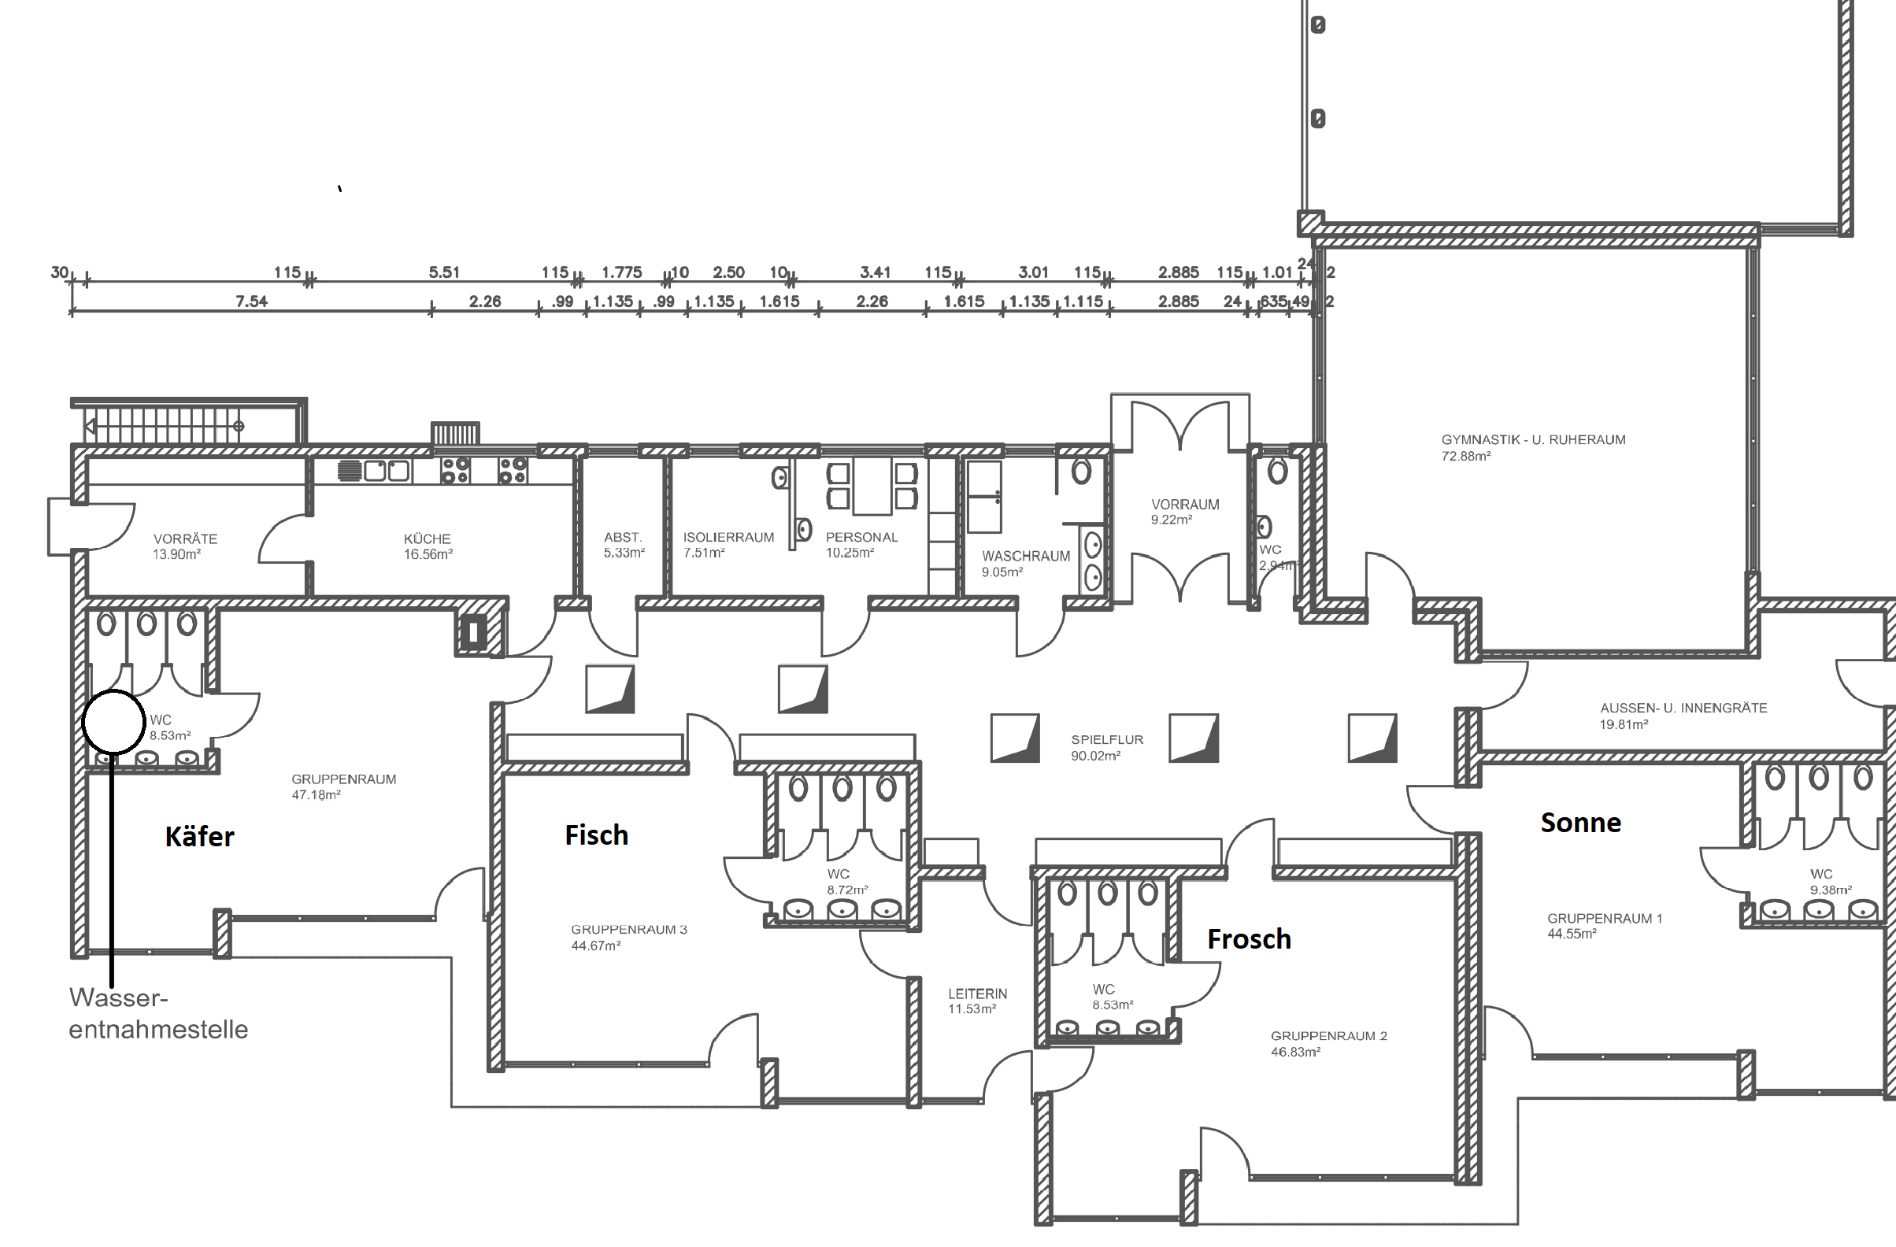
Kita Lampertheim
Durchgang Krippe
Seit 12/2020 Kohortierung, strikte Trennung der Gruppen
Gruppenräume circa 46m²; niedrige Decken
4 Gruppen mit eigenen Toiletten/Waschräumen
Abgetrennter Krippenbereich (Neubau) mit hohen Decken
Pausenraum
Bewegungsraum
70m²
WC
Mitarbeitende
3m²
Küche
Flur/Garderobe 90m²
Erzieher*in
Erzieher*in, SARS-CoV2 positiv
Kind
Kind, SARS-CoV2 positiv

Slide 6
KP1 1 Erz + 10 K = 11
KP1/2 4 Erz + 2 Erz + 2 Erz = 8
KP2 10 K + 9 K + 5 K = 24

Slide 7
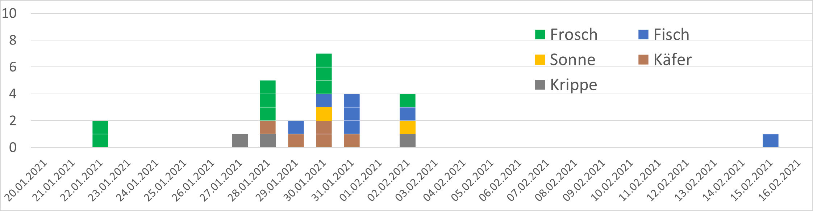
Vorläufige Ergebnisse Kita Lampertheim
Symptombeginn (SB) von zwei Erzieherinnen
1.Testungs-reihe
2.Testungsreihe und
Schließung Kita
SB
SB
SB
SB
SB
SB
SB
SB
SB
SB
SB
SB
SB
SB
SB
SB
SB

Slide 8
Kita Lampertheim
Durchgang Krippe
AR Kita 46% (26/57)
Pausenraum
Bewegungsraum
70m²
WC
Mitarbeitende
3m²
Küche
Flur/Garderobe 90m²
Erzieher*in
Erzieher*in, SARS-CoV2 positiv
AR 25%
AR 33%
Kind
Kind, SARS-CoV2 positiv
AR 64%
AR 69%

Slide 9
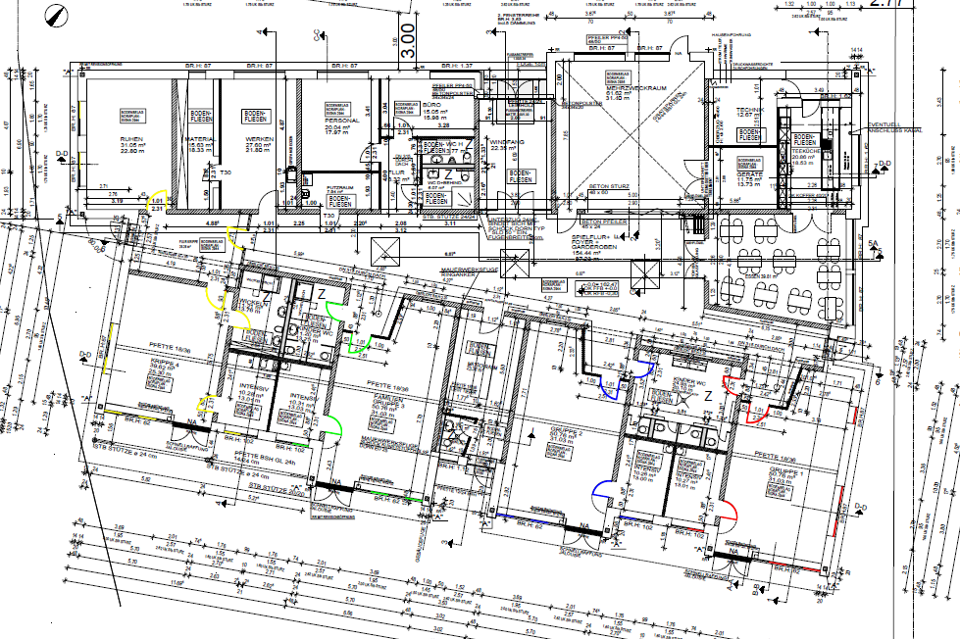
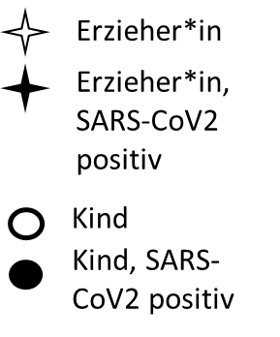
Kita Gorxheimertal
- Raumgröße ca. 51qm
- Weitläufig, hohe Decken
- Lüftungsanlage
- 3 Gruppe plus Krippe, die meistern mit eigenen WC/Waschräumen
Seit 12/2020 eingeschränkter Betrieb mit Kohortierung
Personal
Turnraum
Küche

Slide 10
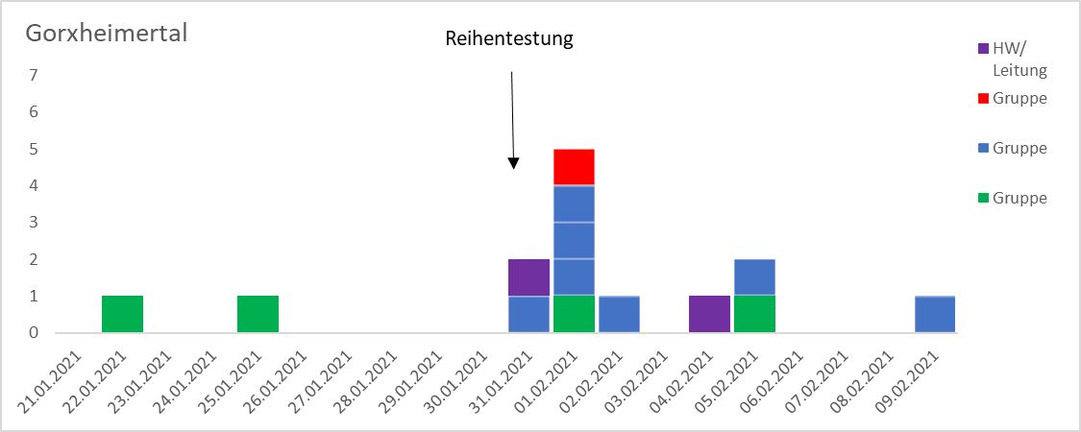
Vorläufige Ergebnisse Kita Gorxheimertal
Auftreten erster Fälle: 22.01.2021 1 Erzieherin Durchfall, ab 25.01. Kopfschmerzen, Atembeschwerden; 25.01.2021 positive Testung; Nachweis B1.1.7 im Rahmen der 5% im Labor
SB
SB
SB
SB
SB
SB
SB
SB

Slide 11
Vorläufige Ergebnisse Kita Gorxheimertal
AR Kita 28% (13/46)
Personal
Turnraum
Küche
AR 40%
AR 43%
AR 14%

Slide 12


Gepoolte Attack Rates (AR) der Haushalte aller 3 Kitas (Primärfall = SARS-CoV2 positiv-getesteter Erwachsener/Kind aus Kita)
AR unter Haushaltskontakten
38% (31/82)
AR, wenn Primärfall ein Erwachsener ist
32% (10/31)
AR, wenn Haushaltskontakte Erwachsene sind
41% (24/58)
AR, wenn Primärfall ein Kind ist
41% (21/51)
AR, wenn Haushaltskontakte Kinder sind
29% (7/24)
Notes:
Hier hatten wir gesagt so oder doch nach gruppen
Erw -> Kind
Erw-> Erw
Etc?→ genau so sagten wir

Slide 13
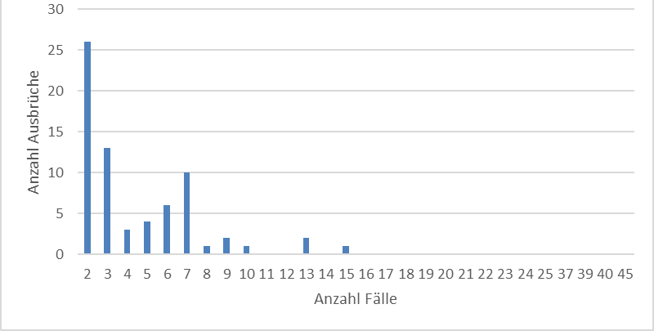
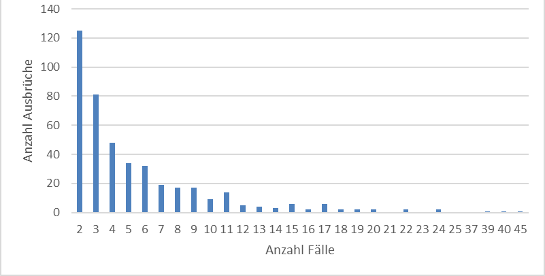
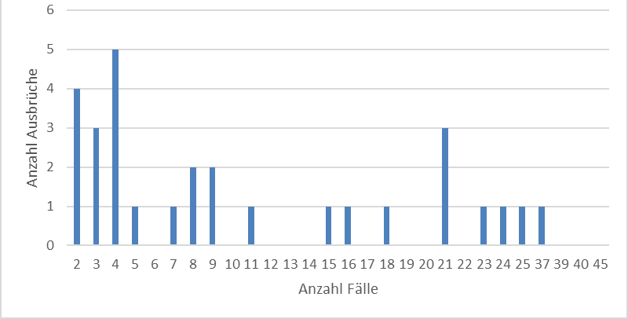
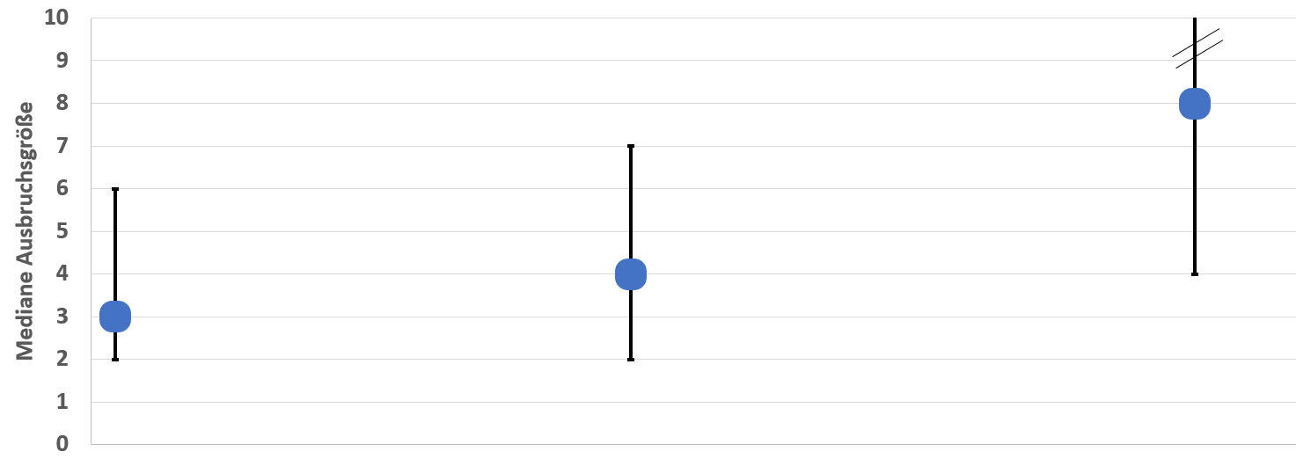
Übermittelte Kita/Hort-Ausbrüche Vergleich Wildtyp vs. B.1.1.7
Wildtyp KW 13-39 Wildtyp KW 40-48 B.1.1.7
p<0.01
P =0.13
Datenstand: 22.02.2021

Slide 14
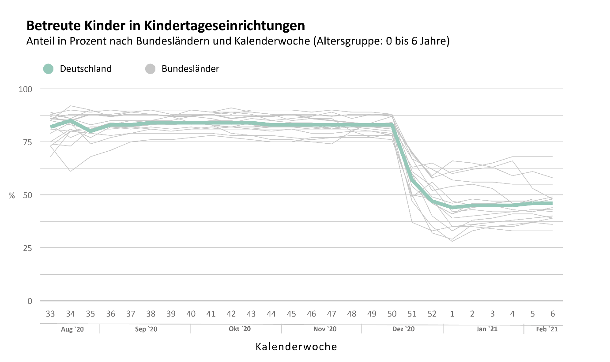
… und das, obwohl der Anteil der in Kitas betreuten Kinder nach dem Lockdown nur ca. 50% der Anzahl VOR der Pandemie beträgt!!
Notes:
Aus Q-Bericht CoKitaStudie I-2021, Abbildung 21. Anteil betreuter Kinder in Kindertageseinrichtungen in den Bundesländern und Deutschland nach Kalenderwochen. Die Einrichtungen wurden gefragt, wie viele Kinder in der aktuellen Kalenderwoche durchschnittlich pro Tag ihre Einrichtung besuchten. Für jede Einrichtung wurde der Anteil der betreuten Kinder berechnet, indem die Anzahl der Kinder einer Altersgruppe zum Zeitpunkt der Befragung und die jeweilige Anzahl der Kinder vor der Coronapandemie in Bezug gesetzt wurden. Aus den Ergebnissen wurde dann für jedes Bundesland der Durchschnitt (arithmetisches Mittel) berechnet. Dabei wurden die im Urlaub befindlichen Einrichtungen nicht einbezogen (Datenstand: 18.02.2021).

Slide 15
Zusammenfassung
Transmissionsgeschehen innerhalb der Kitas
Hohe Anzahl an sekundären Fällen, hohe sekundäre AR (SAR)
Erzieher*innen als PF mit → hoher Attack Rate bei Erzieher*innen UND Kindern
Hochgradiger Verdacht auf gleichzeitige Übertragung in andere, getrennte Gruppen (ähnlich einem punktförmigen Ausbruch) mit:
  … hohen Attack Raten auch bei Personen, die als KP2 eingestuft worden wären (Aerosol?)
Transmissionsgeschehen wird aus der Kita „herausgetragen“ in Haushalte
Übertragung in Haushalten: hohe SAR, sowohl wenn PF=K, als auch wenn PF=E
  SAR bei PF(K) = PF(E) → geringere Infektiosität der Kinder (wie bei Wildtyp) aufgehoben?
  SAR wenn HHK=E ist nach wie vor größer als SAR von HHK=K, ABER: SAR von Kindern ist hoch (29%)
GERINGERE Überdispersion (Pareto-Prinzip; Superspreading-Event) von B.1.1.7 als bei Wildtyp: viele Fälle stecken viele an
Meldedatenanalyse
Ausbruchsgröße bei B.1.1.7-Ausbrüchen zunehmend im Vergleich zu Wildtyp-Ausbrüchen?

Slide 16
Vielen Dank

Slide 17
Geplant
GA führt 14 d Isolation durch mit Beprobung an Tag 13
  2. Probe soll an ZBS1 gehen
Extraktion von Vergleichsdaten aus dem selben LK zu HH-Attackraten aus dem November (für Vergleich mit jetzigen Daten)
Sequenzierung der positiven Proben →evtl. weitere Erkenntnisse bzw. Transmissionsrichtungen
Teilen der Daten mit Prof. Kriegel (Prädizierbarkeit der SAR aufgrund der räumlichen Bedingungen?)

Slide 18
Vorläufige Ergebnisse Kita Lampertheim II
 | Gesamte Kita Ü3 (ohne Krippe) |  |  | Frosch |  |  | Fisch |  |  | Käfer |  |  | Sonne |  |  | Nest (nur E) | Weiteres Personal
 | Gesamt | E | K | Gesamt | E | K | Gesamt | E | K | Gesamt | E | K | Gesamt | E | K | E | E
Gesamt | 50 | 12 | 38 | 13 | 3 | 10 | 11 | 2 | 9 | 15 | 3 | 12 | 8 | 1 | 7 | 6 | 3
SARS-CoV2 positiv | 23 | 8 | 15 | 9 | 3 | 6 | 7 | 2 | 5 | 5 | 2 | 3 | 2 | 1 | 1 | 3 | 0
AR | 46% | 67% | 39% | 69% | 100% | 60% | 64% | 100% | 56% | 33% | 67% | 25% | 25% | 100% | 14% | 50% | 0%
E Erwachsene
K Kinder
 | Gesamt | Erwachsene im Haushalt | Kinder im Haushalt
Attack Rate (AR) gesamt | 28% (13/46) | 31% (10/32) | 21% (3/14)
AR PF=E (n=10) | 29% (7/24) | 29% (4/14) | 30% (3/10)
AR PF=K (n=10) | 27% (6/22) | 30% (6/18) | 0% (0/4)
PF Primärfall
E Erwachsene
K Kinder

Slide 19
Gepoolte Attack Rates der Haushalte aller 3 Kitas
Attack Rates (AR) | % (n/N)
AR Gesamt | 38% (31/82)
AR Primärfall=Erwachsener | 32% (10/31)
AR Primärfall=Kind | 41% (21/51)
AR Erwachsene Haushalt | 41% (24/58)
AR Kinder Haushalt | 29% (7/24)

Slide 20
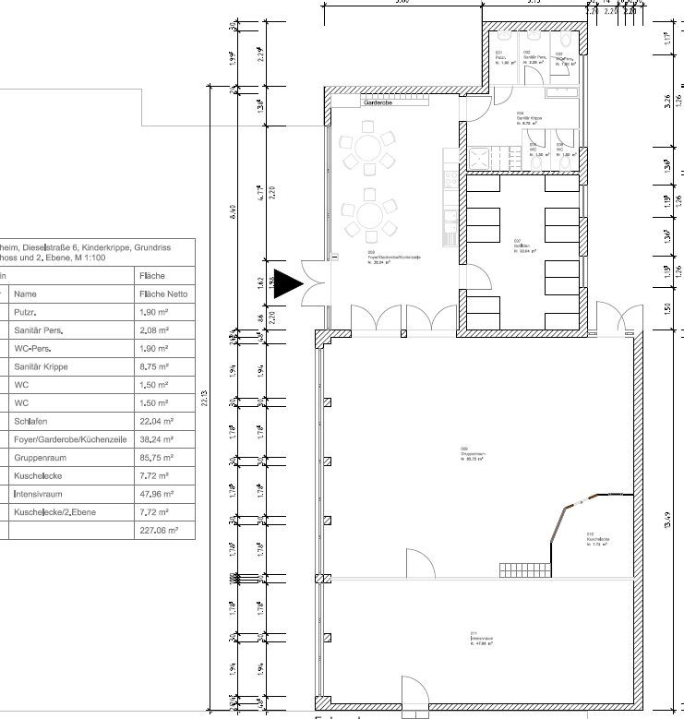
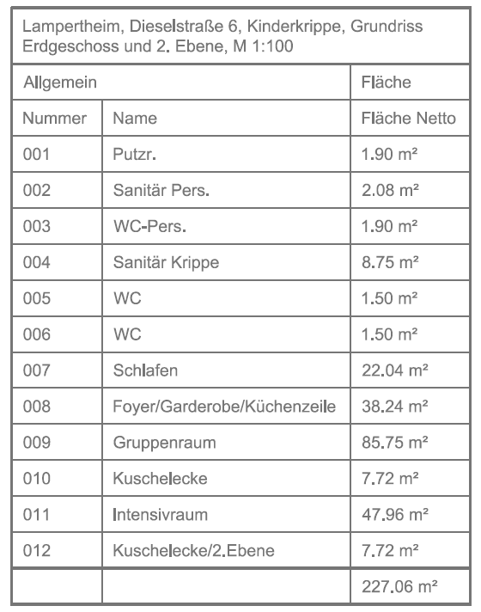
Grundriss Krippe
Lampertheim
Gruppenraum
Personalraum

Slide 21
Vorläufige Ergebnisse Kita Gorxheimertal III

Slide 22
Vorläufige Ergebnisse Kita Rimbach II
Auftreten erste Fälle: Eine Erziehende mit SB am 30.01. mit Fieber, Husten, Kopfschmerzen, Gliederschmerzen, Schwindel, Konzentrationsstörungen und positiver Testung am 10.02
Reihentestungen: 13.2.; 18.2.
Reihentestung
Reihentestung

Slide 23
Vorläufige Ergebnisse Kita Rimbach I

Slide 24
